Slide 1
Как пишется слово «орёл» ?

Slide 2
Какие птицы перелётные?

Slide 3
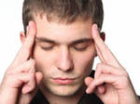
Как построить дом?

Slide 4
Как ухаживать за растениями?
Как приготовить салат?
Где находится театр?
Почему огонь горячий?

Slide 6
Главный источник знаний -
КНИГА

Slide 7
СПРАВОЧНАЯ ЛИТЕРАТУРА

Slide 8
СПРАВОЧНАЯ ЛИТЕРАТУРА
СЛОВАРИ
СПРАВОЧНИКИ
ЭНЦИКЛОПЕДИИ

Slide 9
СЛОВАРИ
Допустим Федька –карапуз
Не знает, как писать «Арбуз».
Меня открыл он, полистал.
Ему я сразу подсказал,
Как это слово пишется,
Что на конце не «С» писать,
Хотя она и слышится.

Slide 10
Я словарь Толковый,
И многим вам знакомый,
Меня вы спросите опять,
Как слово правильно писать,
Откуда родом это слово?
Что заменить его готово?

Slide 12
А вот и я!
И без меня, никак нельзя!
Во мне:
Пять тысяч где,
Семь тысяч как,
Сто тысяч почему..
А как зовусь я ?

Slide 13
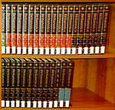
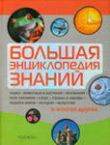
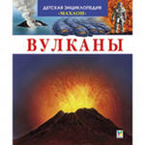
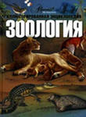
ЭНЦИКЛОПЕДИЯ

Slide 14
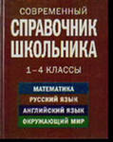
СПРАВОЧНИКИ

Slide 15
ЗНАЙ
1. Ключевое слово
2. Тему
3. Алфавит

Slide 16
ПОЛЬЗУЙСЯ:
1. Содержанием
2. Указателем

Slide 17
БУДЬ:
1. Настойчив
2. Терпелив.

Slide 18
Добро пожаловать в мир книг!!!

